Slide 1
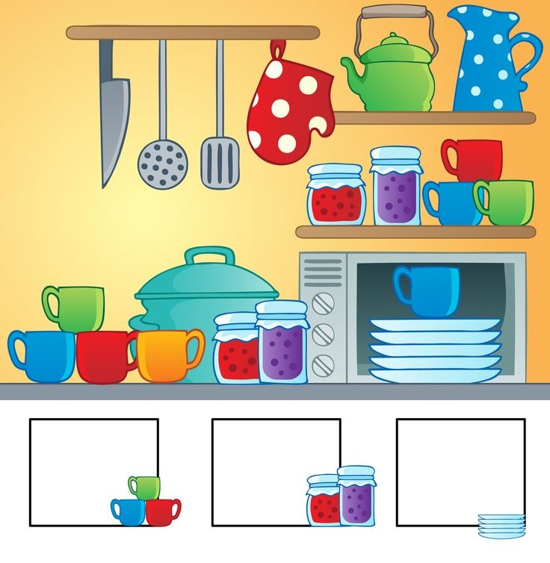
In pătratele de la baza imaginii, sunt reprezentate obiecte pe care le regăsiți mai sus.
Numărați și asociați cifra corespunzătoare.
Ex. Câte cănițe sunt pe mobila de bucătărie?
Răspunsul poate fi dat prin ridicarea cifrei.

Slide 2
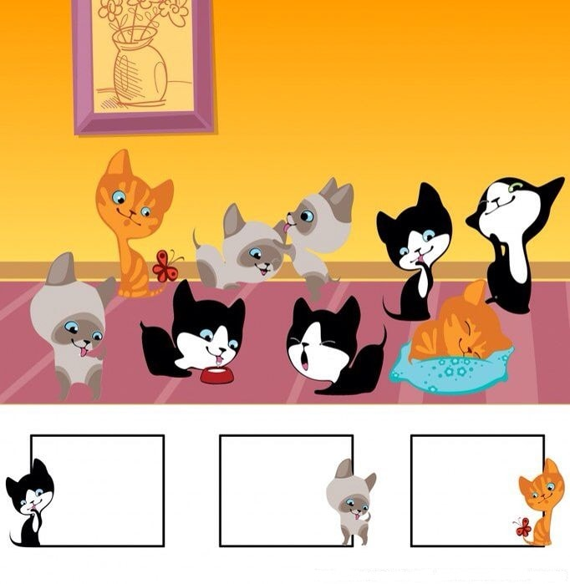

Slide 3
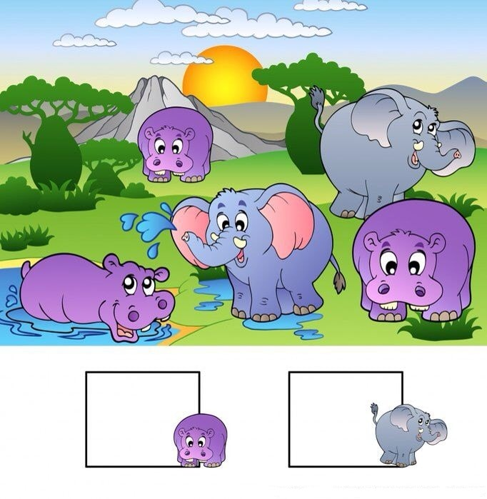

Slide 4
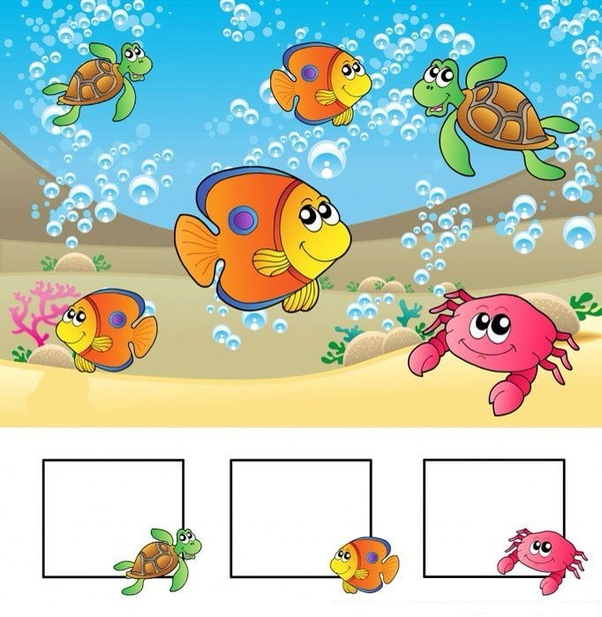

Slide 5
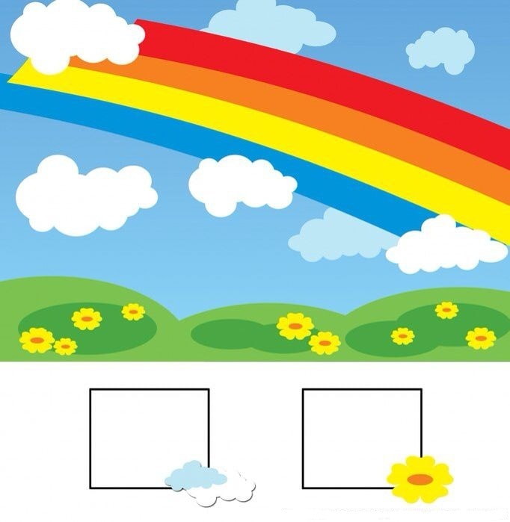

Slide 6
